Slide 1

Elaboração de Banners
Prof. André Aparecido da Silva
Disponível em: www.oxnar.com.br/2015/2a

Slide 2
É possível criar elaborar banners em diversos programas profissionais, como o Photoshop ou Corel Draw.
Porém, aqui usaremos aqui o Power Point ou BrOffice Impress por estarem mais disponíveis a nós.

Slide 3
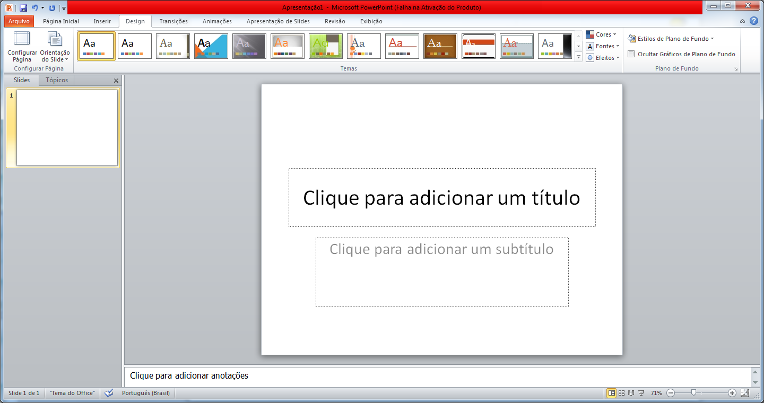
Para configurar a página
Clique na guia design e depois no botão configurar página.

Slide 4
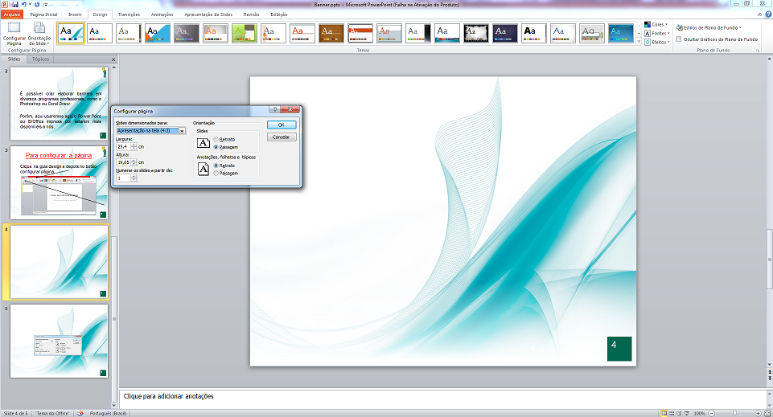
Na tela mostrada configure as dimensões e a orientação da folha.

Slide 5
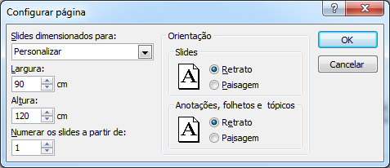
Na tela mostrada configure as dimensões e a orientação da folha.
Dimensões:
Largura: 90 cm.
Altura: 120 cm.
Orientação: Retrato.

Slide 6
É muito importante pensar na harmonia da apresentação.
Para que as pessoas ao olhar para o pôster compreendam a mensagem que você quis transmitir.
Ele pode ser dividido em colunas se isso facilitar a compreensão.
Lembre-se que ele continua com a aparência de um slide, porém grande, portanto, o tamanho das letras devem seguir um padrão do tamanho da fonte mais ou menos 70.

Slide 7
Cor / Imagem de fundo
Você poderá usar os planos de fundos que já constam no Power Point.
Para isto clique na guia Design e escolha o modelo que mais lhe agrade.

Slide 8
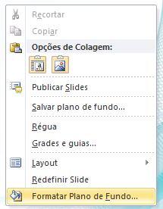
Cor / Imagem de fundo
Você também poderá criar o seu próprio plano de fundo.
Para isto clique com o botão direito sobre o slide e escolha a opção Formatar plano de fundo como mostrado abaixo.

Slide 9
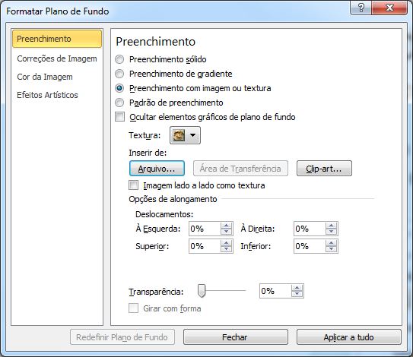
A seguinte tela será mostrada
Para escolher uma imagem como fundo clique neste botão

Slide 10
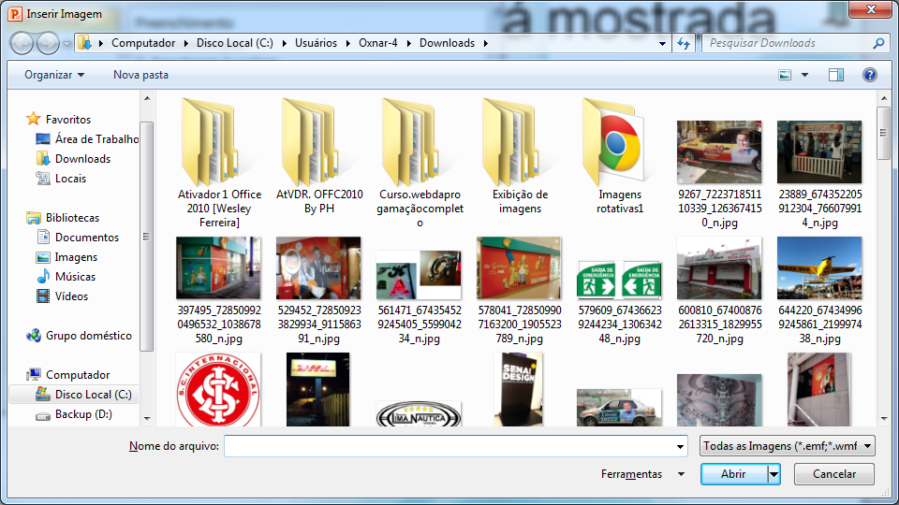
Escolha a imagem desejada e clique em abrir.

Slide 11
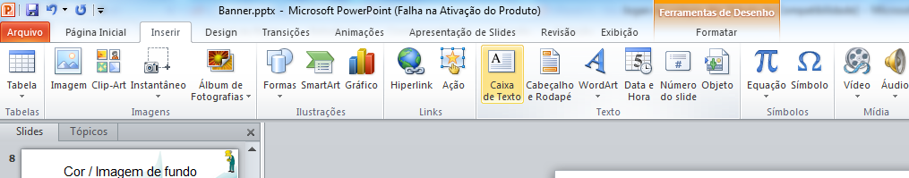
COLOQUE OS TEXTOS CONFORME SUA NECESSIDADE
Para isto clique na guia inserir e depois em caixa de textos

Slide 12
